Slide 1
1^{ο} ΨΥΧΩΤΙΚΟ ΕΠΕΙΣΟΔΙΟ- ΒΕΛΤΙΣΤΗ ΘΕΡΑΠΕΙΑ
Γ.Ι. ΜΟΥΣΣΑΣ
ΕΠΙΚ. ΚΑΘΗΓΗΤΗΣ ΨΥΧΙΑΤΡΙΚΗΣ- ΣΥΝΤΟΝΙΣΤΗΣ ΔΙΕΥΘΥΝΤΗΣ ΨΥΧΙΑΤΡΙΚΟΥ ΤΟΜΕΑ ΓΝΝΘΑ «Η ΣΩΤΗΡΙΑ»
Γ. ΒΟΥΡΑΚΗ
ΕΠΙΜΕΛΗΤΡΙΑ Β’ ΨΥΧΙΑΤΡΙΚΟΥ ΤΟΜΕΑ ΓΝΝΘΑ «Η ΣΩΤΗΡΙΑ»

Slide 2
Είναι σαφές ότι τα τελευταία χρόνια οι επαγγελματίες Ψυχικής Υγείας είναι αντιμέτωποι με μια σοβαρή αλλαγή των κλινικών εικόνων – πέραν των παραδοσιακών μειζόνων ψυχώσεων - στις οποίες επικρατούν η Βιαιότητα , οι Διαταραχές Συμπεριφοράς και Διαταραχές Προσωπικότητας καθώς και η μεγάλη και κατά περίπτωση βαριά χρήση ουσιών.
Οι νέες αυτές μορφές παθολογίας συμπλέουν και επιδεινώνουν τις ήδη σοβαρές ψυχικές διαταραχές σε συνθήκες πολλές φορές μεγάλων κοινωνικών κρίσεων την συμμετοχή των οποίων οι κλινικοί γιατροί έχουν την τάση να υποτιμούν η να μην λαμβάνουν σοβαρά υπόψη

Slide 3
Η Σχιζοφρένεια μια ιδιαίτερα σύμπλοκη νόσος με ανάπτυξη της νόσου κυρίως στην ενήλικη ζωή και κίνδυνο νόσησης 1%.
Παρουσιάζει 3 ομάδων συμπτώματα :
Θετικά
Ψευδαισθήσεις, Παραλήρημα, αποδιοργανωμένο λόγο
Αρνητικά
Κοινωνική απομόνωση , Μείωση κινήτρου )
Γνωσιακά ελλείματα

Slide 4
Υπάρχει βέβαια ο περιορισμός ότι η εμφάνιση ψυχωτικών συμπτωμάτων δεν είναι ταυτόσημη με την ύπαρξη της σχιζοφρενικής νόσου, και είναι ιδιαίτερης σημασίας ο πλήρης έλεγχος του ασθενούς για τον αποκλεισμό άλλων ψυχιατρικών διαταραχών , νευρολογικών η παθολογικών καταστάσεων με συνοδό ψυχοπαθολογία.
Είναι σημαντικό να ταυτοποιηθούν τα άτομα τα οποία είναι σε υψηλό κίνδυνο για να αναπτύξουν Ψύχωση (CHR-P ) και επομένως η ύπαρξη ενός πλαισίου έρευνας – ανίχνευσης είναι σημαντικό παρόλο που δεν είναι καθολικά αποδεκτό.

Slide 5
Στην Ελλάδα έχουμε να φροντίσουμε 130000 ασθενείς με Σχιζοφρενική διαταραχή (Wittchen & συν 2011, Gustavvson & συν 2012 ), αριθμός που αυξάνετε λόγω του μεγάλου αριθμού μεταναστών προερχόμενων από εμπόλεμες ζώνες και διαφορετικά κοινωνικά και πολιτιστικά περιβάλλοντα. (Διαπολιτισμική Ψυχιατρική )
Η πρόληψη εστιάζεται ( WHO 2012 )
Α) Στον Γενικό Πληθυσμό
Β) Επιλεγμένες ομάδες υψηλού κινδύνου
Γ) Βάσει ενδείξεων ότι υπάρχει χαμηλή παθολογία η οποία προμηνύει νόσο.

Slide 6
ΣΧΙΖΟΦΡΕΝΕΙΑ
Περίοδοι νόσου: Προνοσηρά, Προδρομη, Συνδρομική, Χρόνια ή Υπολειμματική.
Αυξημένος κίνδυνος για:
Αυτοκτονικότητα (34,5% επικράτηση)
Κατάχρηση ουσιών (74%)
Απώλεια στέγης (5% ετήσια επικράτηση)
Θυματοποίηση (38% επικράτηση 3 ετών)
Ετεροκαταστροφικότητα (αύξηση κινδύνου συγκριτικά με το γενικό πληθυσμό 49-68%)
Ανίχνευση και θεραπεία στα πρώτα στάδια της νόσου :
Βράχυνση διάρκειας επεισοδίων
Μείωση υποτροπών
Περιορισμός έκπτωσης λειτουργικότητας
Liebermann J. A., First M. B.

Slide 7
ΣΧΙΖΟΦΡΕΝΕΙΑ
23,6 εκατομμύρια επεισόδια Σχιζοφρένειας παγκοσμίως το 2013 (Lancet, 2015).
½ ασθενείς με Σχιζοφρένεια δε λαμβανει θεραπεία (WHO).
Ποσοστά ανάρρωσης (1/7) και η σχετιζόμενη αναπηρία (11^{ο} αίτιο αναπηρίας παγκοσμίως) μετά απο το 1^{ο} επεισόδιο δεν έχουν αλλάξει τα τελευταία 70 χρόνια.
Ετήσιο κόστος : 94-102 δισεκ. δολλάρια παγκοσμίως.
Η θνησιμότητα απο οποιοδήποτε αίτιο στη Σχιζοφρένεια είναι διπλάσια του γενικού πληθυσμού.
Τελευταίες μελέτες έχουν ανοίξει νέες προοπτικές για την θεραπεία και την βελτίωση της πρόγνωσης στους ασθενείς με πρώτο ψυχωτικό επεισόδιο (FEP) στο κρίσιμο χρονικό διάστημα των 2 ετών πριν από την εκδήλωση και περίπου 3 χρόνια μετά.

Slide 8
ΠΡΩΙΜΗ ΠΑΡΕΜΒΑΣΗ
Έμφαση στην έρευνα των τελευταίων ετών: Πρώιμη παρέμβαση στην Ψύχωση και μείωση της DUP.
Υπηρεσίες πρώιμης παρέμβασης διαθέσιμες ανεξάρτητα απο την ηλικία του ατόμου και το χρόνο της DUP. (NICE 2014)
Παραπομπή απο α’βαθμια ή β’βάθμια φροντίδα, απο φροντιστή ή και τον ίδιο τον ασθενή. Αξιολόγηση άμεσα. Δυνατότητα αντιμετώπισης απο ομάδα παρέμβασης κατ’οίκον ή ομάδα αντιμετώπισης κρίσης. (NICE 2014)
Παροχή πλήρους εύρους υπηρεσιών : φαρμακευτικές, ψυχολογικές (CBT, οικογενειακές παρεμβάσεις), κοινωνικές, εργασιακές, εκπαιδευτικές (NICE 2014)
Επέκταση παροχής υπηρεσιών πέραν των 3 ετών αν δεν έχει επιτευχθεί ανάκαμψη (NICE 2014)
Αντιψυχωτική Αγωγή : σημείο κλειδί στα προγράμματα παρέμβασης. Διαφορετική χρήση απο υποτροπή.
Θετική πρώτη επαφή με την αντιψυχωτική αγωγή : Μακροπρόθεσμες επιπτώσεις σε συμμόρφωση και πρόγνωση.

Slide 9
ΠΡΩΙΜΗ ΠΑΡΕΜΒΑΣΗ
Χρονικό διάστημα παροχής υπηρεσιών πρωιμης παρεμβασης (Fusar Poli P., McGorry P.D., Kane J.M., 2017):
Τα οφέλη φαίνεται να εξασθενούν με την πάροδο του χρόνου (στα 2 έτη).
Πρόσφατη μελέτη : σύγκριση 2 με 3 έτη, έδειξε οφέλη στα 3 έτη.
Η επάνοδος ασθενών 1^{ου} επεισοδίου στην α’βαθμια φροντίδα ή σε συνήθεις υπηρεσίες ψυχικής υγείας πιθανώς οδηγεί στην εξασθένιση των θετικών αποτελεσμάτων.
Υπό ανάπτυξη παρεμβάσεις για όλη την κριτική περίοδο των 5 ετών. Οχι cost effective όμως

Slide 10
Πρωτογενής πρόληψη
Γενικό Πληθυσμό
Επιλεκτική Πρόληψη
Ενδεδειγμένη Πρόληψη
WHO 2004

Slide 11
Σύμφωνα με τις κατευθυντήριες οδηγίες της NICE η πρώιμη ανίχνευση , μέσω Κλινικών Συνεντεύξεων (CHR-P) είναι ιδιαίτερα σημαντική για την πρώιμη παρέμβαση στην ψύχωση.
Όλες οι κατευθυντήριες οδηγίες καταλήγουν ότι τα άτομα τα οποία παραπονούνται για ψυχολογικά προβλήματα και ζητούν βοήθεια πρέπει να προηγούνται στην αξιολόγηση και εκτίμηση του κινδύνου για ανάπτυξη ψυχικής νόσου.
Στις φάσεις αυτές 1α- γ ο έλεγχος μέσω ημιδομημένων συνεντεύξεων επιτρέπει την εξακρίβωση σημείων η συμπτωμάτων τα οποία κατατάσσουν τα άτομα σε ομάδα υψηλού κινδύνου για ψύχωση πριν από την πλήρη εκδήλωση της νόσου.
Για τα άτομα αυτά ο κίνδυνος για την ανάπτυξη νόσου συγκρινόμενος με ομάδα μαρτύρων είναι > 20% για διάστημα 2 χρόνων.

Slide 12
ΕΝΤΟΠΙΖΟΝΤΑΣ ΟΜΑΔΕΣ ΥΨΗΛΟΥ ΚΙΝΔΥΝΟΥ

Slide 13
ΦΑΣΗ 0
Περιβαλλοντικοί παράγοντες κινδύνου
Γονικοί
Ψύχωση
Συναισθηματική νόσος
Μεγάλη ηλικία πατέρα
Περιγενετικοί
Επιπλοκές κύησης
Ανώμαλη ανάπτυξη εμβρύου
Γρίπη κύησης
Εποχή γέννησης

Slide 14
Κοινωνικοί Παράγοντες
Μειονότητες
Δεύτερη Γενιά Μεταναστών
Αστικοποίηση
Όψιμοι Παράγοντες Κινδύνου
Λοιμώξεις
Τραύμα κεφαλής
Βιταμίνη D ανεπάρκεια
Κάνναβης – βαριά χρήση
Τραύμα και αντιξοότητες παιδικής ηλικίας
Συμβάντα ζωής ενηλίκων

Slide 15
Το 2008 το (NIMH) Εθνικό Ινστιτούτο για την Ψυχική Υγεία ξεκίνησε μια μεγάλης κλίμακας μελέτη μέσω του προγράμματος (RAISE) Recovery After an Initial Schizophrenia Episode . Η μια μελέτη αφορούσε άτομα τα οποία παρουσίασαν πρώτο ψυχωτικό επεισόδιο και τα αποτελέσματα της συντονισμένης και εξειδικευμένης φροντίδας (coordinated specialty care) (CSC) την οποία δέχθηκαν.
Στην μελέτη συμμετείχαν ασθενείς με Σχιζοφρένεια , Σχιζοφρενικόμορφη διαταραχή, Σχιζοσυναισθηματική Διαταραχή, Βραχύ Ψυχωτικό Επεισόδιο, και οι οποίοι είχαν λάβει ΦΑ για διάστημα <6 μήνες.

Slide 16
Η συγκεκριμένη θεραπεία είναι προσανατολισμένη στην αποκατάσταση των ασθενών με πρώτο επεισόδιο, προωθώντας την συμμετοχή του ασθενούς στις θεραπευτικές αποφάσεις σύμφωνα με τις ανάγκες του.
Οι θεραπευτές προσφέρουν ψυχοθεραπεία, διαχείριση της φαρμακευτικής αγωγής ,παρέμβαση στην οικογένεια προωθώντας την συμμετοχή της και υποστήριξη στην εργασία και την εκπαίδευση. Ο στόχος είναι η όσο το δυνατόν ταχύτερη σύνδεση των ασθενών με την ομάδα των θεραπευτών.

Slide 17
Revised clinical staging model for psychotic disorders (McGorry et al, 2006)
Στάδιο 0: Ασυπτωματικός γενετικός κίνδυνος: προνοσηρή περίοδος
Στάδιο 1^{α}: Αρνητικά και γνωστικά συμπτώματα: CHR- P
Στάδιο 1β : εξασθενημένα ψυχωτικά συμπτώματα: CHR-P
Στάδιο 1c : βραχείας διάρκειας υφεόμενα ψυχωτικά επεισόδια: CHR-P
Στάδιο 2: 1^{ο} πλήρες ψυχωτικό επεισόδιο
Στάδιο 4: Σοβαρή, επίμονη ή μη υφιόμενη νόσος: Χρονιότητα
Στάδιο 3^{α}: 1^{η} υποτροπή ψυχωσικής διαταραχής Καθυστερημένη ατελής ύφεση
Στάδιο 3β: Πολλαπλές υποτροπές: Καθυστερημένη/ατελής ύφεση
Στάδιο 3c: Ατελής ύφεση από το 1^{ο} επεισόδιο: Καθυστερημένη/ ατελής ύφεση
Επιλεγμένη πρωτογενής πρόληψη, ψυχοεκπαίδευση οικογένειας, αναβάθμιση- βελτίωση γνώσεων ψυχικής υγείας
1α : ενδεδειγμένη α’γενης πρόληψη, επίσημη εκπαίδευση σε θέματα ψυχικής υγείας, ψυχοεκπαίδευση οικογένειας, μείωση χρήσης ουσιών.
1β: οικογενειακή και ατομική ψυχοεκπαίδευση, μίιωση χρήσης ουσιών, εργασιακή υποστήριξη, ψυχολογικές θεραπείες
1c ;όπως κ στο 1 β συν τακτική παρακολούθηση
πρώιμη παρέμβαση και δευτερογενής πρόληψη: ατομική και οικογενειακή ψυχοεκπαίδευση, ψυχολογικές θεραπειές, μείωση χρήσης ουσιών, άτυπα αντιψυχωτικά και άλλη φ.α., εργασιακή αποκατάσταση.
3^{α} Πρώιμη παρέμβαση και τριτογενής πρόληψη: όπως κ στο 2 αλλα με έμφαση στην πρόληψη της υποτροπής και πρώιμα προειδοποιητικά σημεία
3β όπως και στο 2 αλλα με έμφαση σε μακρά σταθεροποίηση
3c Οπως σε 3^{α}, σε περίπτωση ανθεκτικής στη θεραπεία νόσου κλοζαπίνη.
4: όπως σε 3^{α}-c αλλά με έμφαση σε συνεχιζόμενη κοινωνική εμπλοκή παρά την αναπηρία.

Slide 18
Η προσέγγιση αυτή εστιάζει στην μείωση της περιόδου μη Θεραπευόμενης ψύχωσης , προσπαθώντας να βελτιώσει την ικανοποίηση του ασθενούς από την θεραπεία να μειώσει την χρήση ουσιών αυξάνοντας την πρωτογενή και δευτερογενή πρόληψη.

Slide 19
CLINICAL HIGH RISK FOR PSYCHOSIS (CHR-P) 1A-C
Aνίχνευση με ημιδομημένες συνεντεύξεις πριν την πλήρη ανάπτυξη συμπτωμάτων.
Λειτουργικά υπολείπονται συγκριτικά με το γενικό πληθυσμό και έχουν κίνδυνο 20%/έτος να αναπτύξουν ψύχωση.
Κίνδυνος μέγιστος τα πρώτα 2 έτη.
< ½ αυτών που δε θα αναπτύξουν ψύχωση επανέρχονται σε προνοσηρό επίπεδο λειτουργικότητας (επίμονη συννοσηρότητα και διαταραχή λειτουργικότητας που προυπήρχε)
Άτομα εμπλεκόμενα σε υπηρεσίες CHR-P εχουν μειωμένο κίνδυνο νοσηλείας κατα την εκδήλωση 1^{ου} επεισοδίου και ακόμα λιγότερο ακούσιας νοσηλείας.
Το 1/3 των ασθενών σε υπηρεσίες CHR-P έχουν ήδη αναπτύξει το 1^{ο} επεισόδιο: β’γενής πρόληψη.
Ενδεδειγμένες παρεβάσεις βελτιώνουν την πρόγνωση του 1^{ου} επεισοδίου:
καθυστέρηση ή πρόληψη 1^{ου} επεισοδίου
καλύτερη εμπλοκή με τις υπηρεσίες υγείας και μειωμένη συννοσηρότητα
μείωση του χρόνου μη θεραπευόμενης ψύχωσης
πρώιμη ανίχνευση και μείωση της σοβαρότητας ενός 1^{ου} επεισοδίου (2γενης πρόληψη).
RCTs σε άτομα υψηλού κινδύνου: βραχείες ψυχολογικές παρεμβάσεις 6-12 μηνών μειώνουν στο μισό τον κίνδυνο εμφάνισης νόσου στους 12 μήνες (μετα-ανάλυση)
Δεν τροποποιούν εις μακρόν την πορεία της διαταραχής.
Δεν υφίστανται έρευνες σε μακρά εφαρμογή των παρεμβάσεων.
Τρέχουσες CPGs : CHR-P αξιολόγηση σε άτομα που εμφανίζουν κάποιο ψυχιατρικό πρόβλημα και αναζητούν βοήθεια. Μόνο το 5,19% των 1^{ων} επεισοδίων ανιχνεύονται ετσι.

Slide 20
ΣΤΑΔΙΟ 2 : 1^{Ο} ΨΥΧΩΤΙΚΟ ΕΠΕΙΣΟΔΙΟ
ΜΑΚΡΑ DUP
κακή πρόγνωση, πιο σοβαρά θετικά και αρνητικά συμπτώματα, μειωμένη πιθανότητα ύφεσης, κακή κοινωνική και γενική λειτουργικότητα
Καμπάνιες ενημέρωσης της κοινότητας μείωση DUP κατα ½
RCTs με πολυπαραγοντική πρώιμη παρέμβαση: αντιψυχωτικά, ατομικές ψυχολογικές παρεμβάσεις, οικογενειακή και εργασιακή υποστήριξη
σημαντική βραχυπρόθεσμη βελτίωση της ανταπόκρισης στη θεραπεια συγκριτικά με την μέση αντιμετώπιση στην κοινότητα
μικρότερη απεμπλοκή απο υπηρεσίες υγείας, μείωση θετικών-αρνητικών κ συνολικών συπτωμάτων, μείωση νοσηλειών, χαμηλότερες δόσεις αντιψυχωτικών και καλύτερη λειτουργικότητα.
Χρήση ουσιών – Β’γενης Πρόληψη
Η χρήση ουσιών: δοσοεξαρτώμενη σχέση με την πρόγνωση της ψύχωσης.
πρόληψη υποτροπής σε 2^{ο} επεισόδιο. Κίνδυνος υποτροπής με συνήθη θεραπεία: 14% 9 μήνες, 49% 24 μήνες, 76% >10 χρόνια και σε πρώιμη παρέμβαση 17%-38%-54% (μετα-ανάλυση).
συμπτώματα για ενα μήνα ή περισσότερο που ακολουθούνται απο πρώιμη ύφεση ή υποξεία φάση 6-12 μηνών ( NICE )
Υφεση: ≤ 3 στην PANSS /SAPS/SANS/BPRS για τουλαχιστον 6 μήνες και ανάκτηση λειτουργικότητας.
Πρώιμη παρέμβαση και β’γενής πρόληψη βελτιώνουν την πρόγνωση:
μείωση DUP
βελτίωση ανταπόκρισης στη θεραπεία
μείωση βάρους οικογένειας, βελτίωση ποιότητας ζωής, λειτουργικότητας και κοινωνικών δεξιοτήτων
αντιμετώπιση συννοσηρότητας με χρήση ουσιών
β’γενή πρόληψη της εξέλιξης της νόσου.
Fusar Poli P., McGorry P.D., Kane J.M., 2017

Slide 21

ΚΑΤΕΥΘΥΝΤΗΡΙΕΣ ΟΔΗΓΙΕΣ (CPGs)
Περίληψη πλέον πρόσφατων δεδομένων σε εναν τομέα της κλινικής ιατρικής.
Συστάσεις με στόχο τη βελτιστοποίηση της παρεχόμενης ιατρικής φροντίδας, βασισμένες σε συστηματική ανασκόπηση των τεκμηρίων και αξιολόγηση των πλεονεκτημάτων- μειονεκτημάτων και των εναλλακτικών μέσων θεραπείας (Institute of Medicine).
Στόχος : διευκόλυνση λήψης κλινικών αποφάσεων.
Βελτιώνουν την ποιότητα των παρεχόμενων υπηρεσιών και προάγουν της ασφαλή χρήση της φαρμακευτικής αγωγής.
Ποιότητα CPGs : επίδραση στην εφαρμοσιμότητα τους.
AGREE II : εργαλείο αξιολογησης CPGs
Brouwers M. C. et al., 2010

Slide 22
Appraisal Guidelines Research Evaluation Enterprise
AGREE TOOL

Slide 23
AGREE II TOOL
Σχεδιάστηκε για 1^{η} φορά το 2003 και επανασχεδιάστηκε το 2010
23 τμήματα που ομαδοποιούνται σε 6 τομείς/πεδία :
σκοπός- πεδίο δράσης,
συμμετοχή των φορέων,
αυστηρότητα της ανάπτυξης,
ευκρίνεια της παρουσίασης,
εφαρμοσιμότητα,
συντακτική ανεξαρτησία.
Κλίμακα βαθμολόγησης 7 βαθμών:
1= απουσία πληροφορίας ή οτι το θέμα αναφέρεται πενιχρά,
7= η ποιότητα της πληροφορίας εξαιρετική,
2-6 = όσο πιο πολλα κριτήρια πληρούνται απο το εγχειρίδιο οδηγιών και όσο πιο πολλά θέματα αντιμετωπίζονται/αναφέρονται αυξάνεται η βαθμολογία.

Slide 24
AGREE II TOOL
Εστιάζει σε μεθοδολογικά ζητήματα της ανάπτυξης των CPGs και όχι στην κλινική καταλληλότητα ή εγκυρότητα των συστάσεων.
Το νέο τμήμα που αξιολογεί τους περιορισμούς και την ισχύ των αποδείξεων (9) μπορεί να θεωρηθεί προάγγελος της κλινικής εγκυρότητας.
Επόμενο βήμα AGREE A3.
Ανάλογα με τη δομή και το μέγεθος των CPGs η αξιολόγηση ~ 1,5 ώρα.
Δεν είναι απαραίτητη η ύπαρξη εξειδικευμένων γνώσεων πάνω στο αντικείμενο των CPGs αλλά διευκολύνει την ερμηνεία των ευρημάτων.
Τουλάχιστον 2 εκτιμητές και ιδανικά 4 για να εξασφαλισθεί αξιοπιστία.

Slide 25
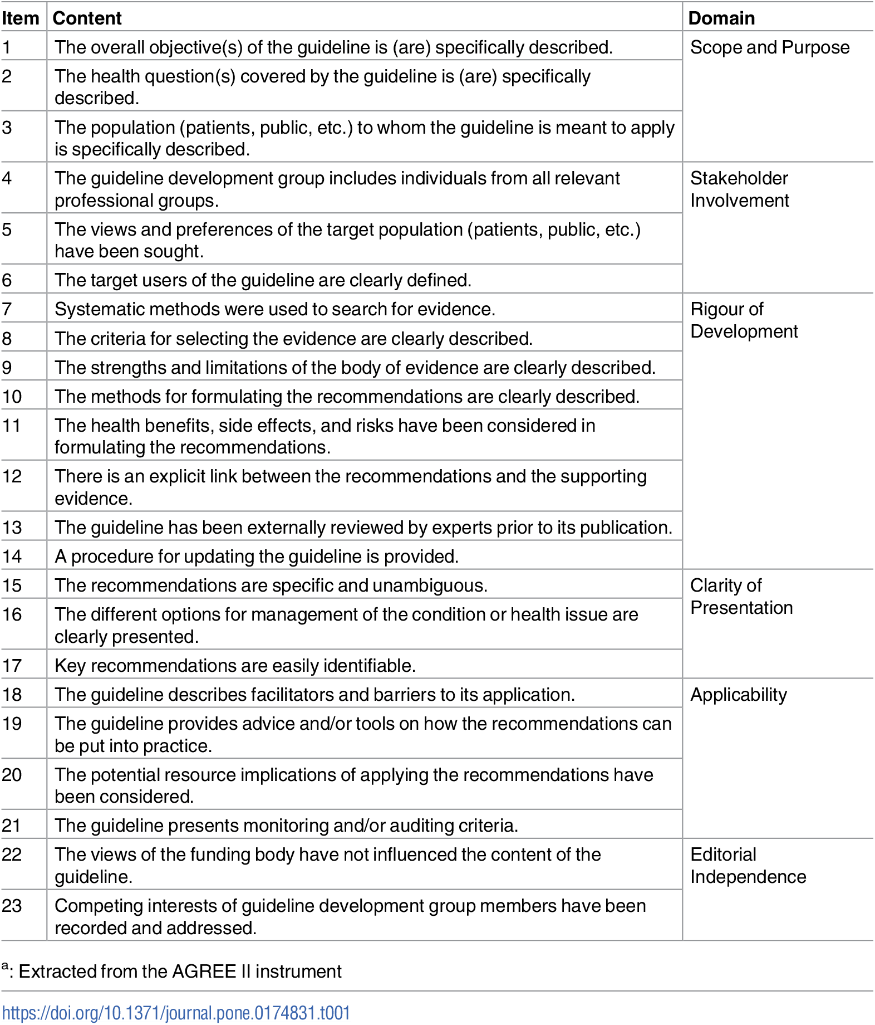
AGREE II TOOL
Χρήση:
σχεδιασμός της ανάπτυξης CPGs
αξιολόγηση CPGs που κατατίθενται για δημοσίευση
Αξιολόγηση ήδη υπαρχόντων CPGs
πλαίσιο ανάπτυξης συμφωνίας ως προς μεθοδολογικές αρχές (υπέρογκος αριθμός CPGs) .

Slide 26
ΠΡΩΙΜΗ ΠΑΡΕΜΒΑΣΗ ΚΑΙ ΨΥΧΟΦΑΡΜΑΚΟΛΟΓΙΑ (WPA)
Μελέτες απο την Σκανδιναβία με άμεση πράσβαση σε υψηλής ποιότητας ψυχολογικές και κοινωνικές παρεμβάσεις : μειοψηφία ασθενών με καλό προνοσηρό επίπεδο και οξεία έναρξη συμπτωμάτων μπορούν να εμφανίσουν ύφεση χωρίς φ.α
Καλή πρόγνωση σε οξείας έναρξης μη συναισθηματικές ψυχώσεις σε εφήβους και νεαρούς ενήλικες με βραχεία χορήγηση αντιψυχωτικής αγωγής και ψυχοθεραπευτική υποστήριξη και τακτική παρακολούθηση.
Η πλειοψηφία των υπολοίπων ασθενών: αντιψυχωτική φ.α με έναρξη απο χαμηλές δόσεις και αύξηση στην ελάχιστη αποτελεσματική δόση
Συνήθως απαιτούν χαμηλές δόσεις αντιψυχωτικών.
Συνέχιση φ. αγωγής για 1 έτος με εξαίρεση ουσιοεπαγώμενες ψυχώσεις και ασθενείς με + προγνωστικούς παράγοντες
Οι ψυχίατροι να είναι εκπαιδευμένοι στη διαχείριση ασθενών που δεν επιθυμούν να λάβουν αντιψυχωτικά με άλλους τρόπους και στην προαγωγή ψυχολογικών παρεμβάσεων.
Η χρήση αντιψυχωτικής αγωγής στην πρόδρομη φάση : αμφιλεγόμενη
Ασθενείς 1^{ου} ψυχωτικού επεισοδίου: μείωση του στρες, απουσία διαταραχών ύπνου και παραμονή σε περιβάλλον με λίγα ερεθίσματα. Βραχεία χρήση ήπιων ηρεμιστικών και ψυχολογικές παρεμβάσεις.
Τυπικά και άτυπα αντιψυχωτικά στις ελάχιστες αποτελεσματικές δόσεις.
Πολύ χαμηλός ουδός αποδοχής ΑΕ
Η μείωση των συμπτωμάτων δύναται να εμφανιστεί κάποιες μέρες μετά την αύξηση της δόσης

Slide 28
ΚΛΙΝΙΚΑ ΖΗΤΗΜΑΤΑ ΚΑΤΑ ΤΟ 1^{Ο} ΕΠΕΙΣΟΔΙΟ
Όλα τα αντιψυχωτικά εξίσου αποτελεσματικά στα θετικά συμπτώματα του 1^{ου} επεισοδίου. (όλες οι CPGs)
Το πλέον σημαντικό κριτήριο επιλογής : το προφίλ παρενεργειών. (όλες)
Ισπανία και RΑΝZCP : σύσταση για περίοδο αξιολόγησης χωρίς αντιψυχωτικά (ΒΖΔ για αγχόλυση)
Χρόνος αξιολόγησης αποτελεσματικότητας αντιψυχωτικού : 4 εβδομάδες. Κάποιες CPGs προτείνουν μικρότερη περίοδο δοκιμής (μέγιστο όφελος ορατό τις πρώτες 2 εβδομάδες)
Συμφωνία ως προς ελάχιστη αποτελεσματική δόση με εξαίρεση την κουετιαπίνη (δόση ανάλογη με υποτροπή - PORT)
Αγωγή απο το στόμα : ΙΜ σε κακή συμμόρφωση ή ασθενείς που εκφράζουν προτίμηση. Πρώιμη ανίχνευση πλημμελούς συμμόρφωσης, μείωση υποτροπών και βελτίωση λειτουργικότητας.
Μονοθεραπεία. Αναγνώριση οτι ο συνδυασμός χρήσιμος κατά περίπτωση (ενισχυση κλοζαπίνης)
5 CPGs συνιστούν 2^{ης} γενιάς αντιψυχωτικά (καλύτερο προφίλ παρενεργειών)
Ολανζαπίνη εξαιρείται απο 3 (PORT, Harvard, RANZCP) λόγω μεταβολικού προφίλ
Harvard εξαιρεί την κουετιαπίνη λόγω πτωχών ενδείξεων ως προς διατήρηση της ύφεσης.
Δεν έχουν ελεγχθεί όλα τα αντιψυχωτικά : μόνο η αλοπεριδόλη απο 1^{ης} γενιάς σε κλινικές μελέτες.

Slide 29
ΔΙΑΤΗΡΗΣΗ ΤΗΣ ΥΦΕΣΗΣ
ΑΝΘΕΚΤΙΚΟΤΗΤΑ ΣΤΗ ΘΕΡΑΠΕΙΑ
Αποτυχία 2 αντιψυχωτικών σε ικανή δόση και για επαρκές χρονικό διάστημα (αποκλεισμός χρήσης και κακής συμμόρφωσης)
Ολανζαπίνη, ρισπεριδόνη, αμισουλπρίδη : 1 απο τα 2 πριν από σκεψεις για χορηγηση κλοζαπινης
Κλοζαπίνη : φάρμακο εκλογής, διαφορές ως προς προτεινόμενες δόσεις. Χρόνος αξιολόγησης 1 έτος σε κάποιες Κ.Ο λόγω καθυστερημένης ανταπόκρισης
Μερική ανταπόκριση: ενίσχυση με 2^{ο} αντιψυχωτικό, λαμοτριγίνη.
Διάρκεια θεραπείας: 1-2 χρόνια, κάποιες Κ.Ο. δεν κάνουν σύσταση. RANZCP 5 χρόνια εμπλοκή με υπηρεσίες 1^{ου} επεισοδίου.
Αντιψυχωτικό: το ίδιο με την οξεία φάση και στην ίδια δόση. Αποτελεσματικότητα: υπερτερούν ολανζαπίνη κ ρισπεριδόνη( υπερτερούν στην υποτροπιάζουσα Σχιζοφρένεια), κουετιαπίνη μειονεκτεί.
Διακοπτόμενη θεραπεία : μειώνει κίνδυνο ΑΕ και αυξάνει συμμόρφωση σε μακρα θεραπεια αλλα αυξημένος κίνδυνος υποτροπής. ΔΕΝ συνιστάται.
ΝΙCE, Spain, SIGN καλύτερες
ΝICE βάση για άλλες CPGs (Gaebel et al)

Slide 30
ΕΛΛΗΝΙΚΕΣ ΚΑΤΕΥΘΥΝΤΗΡΙΕΣ ΟΔΗΓΙΕΣ
Ψυχολογικές και ψυχοκοινωνικές παρεμβάσεις αλλά προτεραίοτητα σε φ.α.
Ασθενείς 1^{ου} επεισοδίου αυξημένο κίνδυνο για ΕΠΣ : χαμηλές αρχικές δόσεις και προσεκτική και αργή τιτλοποίηση. Αρχική δόση εφόδου να αποφεύγεται. (Barnes et al., 2011)
FGAs – SGAs εξίσου αποτελεσματικά στην αντιμετώπιση του 1^{ου} επεισοδίου.
Τα 2^{ης} γενιάς υπερέχουν ως προς τον κίνδυνο ΑΕ και κυρίως ΕΠΣ
Ισχυρή ένδειξη ολανζαπίνη, ρισπεριδόνη, κουετιαπίνη και αλοπεριδόλη απο 1^{ης} γενιας. όχι κλοζαπίνη στο 1^{ο} επεισόδιο.
Συνέχιση θεραπείας για 1 έτος μετά την οξεία φάση (C, 4). Σε ορισμένες συστάσεις αυτό το διάστημα φτάνει τα 2 έτη.
20% ασθενών με 1^{ο} επεισόδιο δε θα υποτροπιάσει παρά τη διακοπά φ.α και 20% θα υποτροπιάσει παρά την αγωγή συντήρησης.
Αδυναμία πρόβλεψης: συνέχιση θεραπείας συντήρησης σε όλους τους ασθενείς με 1^{ο} επεισόδιο.
Εξαίρεση : πολύ βραχέα επεισόδια χωρίς λειτουργικές επιπτώσεις.
Διάρκεια θεραπείας τελικά εξατομικευμένη απόφαση ανάλογα με τις προτιμήσεις του ασθενούς, το ψυχοκοινωνικό πλαίσιο και την παρεχόμενη υποστήριξη.
Β. ΜΑΥΡΕΑΣ- Π. ΣΚΑΠΙΝΑΚΗΣ, 2015

Slide 31
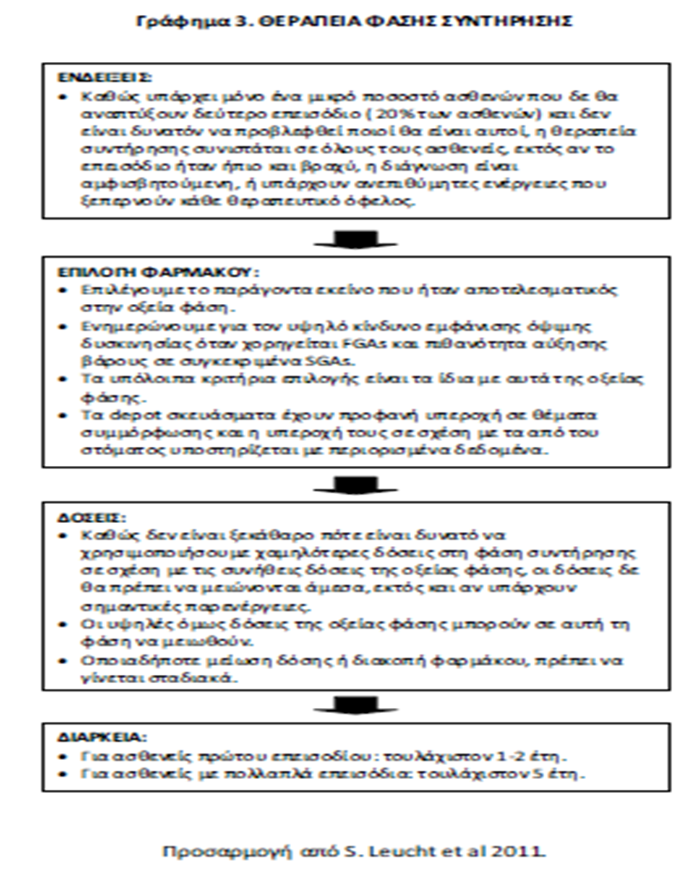

Slide 32
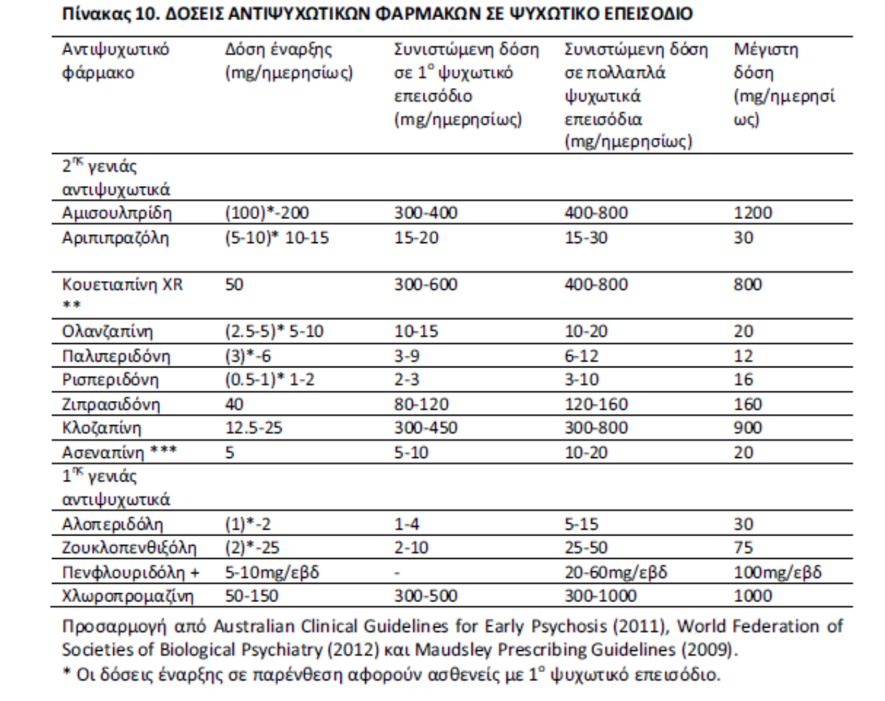

Slide 33
ΘΕΡΑΠΕΙΑ ΣΥΝΤΗΡΗΣΗΣ ΜΕΤΑ ΤΗΝ ΥΦΕΣΗ ΤΟΥ 1^{ΟΥ} ΕΠΕΙΣΟΔΙΟΥ
Η μείωση των αντιψυχωτικών αποτελεί επιλογή σε υποομάδα ασθενών που βρίσκονται κλινικά σε ύφεση και δεν έχουν αυξημένο κίνδυνο υποτροπής σύμφωνα με τα υπάρχοντα αντικρουόμενα ευρήματα
Κύριοι παράγοντες κινδύνου υποτροπής :
μεγάλη DUP,
άρρενες,
πτωχή αρχική λειτουργικότητα και εκπαιδευτικό επίπεδο,
διάγνωση σχιζοφρένειας
Κίνδυνος υποτροπής σε ΣΧ μετά τη διακοπή της φ.α ηταν 78% στους 24 μήνες και 84% στους 36 μήνες (μετα-ανάλυση)
Αποδείξεις για την βραχυπρόθεσμη αποτελεσματικότητα των αντιψυχωτικών στην πρόληψη της υποτροπής όχι όμως για τη μακροπρόθεσμη.
Μεταβολικές επιδράσεις και εξωπυραμιδικά συμπτώματα.
Κάποιες CPGs προτείνουν διακοπή αντιψυχωτικών μετά απο 1-2 έτη.
Δυο πρόσφατες μελέτες συγκρίνουν συνέχιση με διακοπή : στα 3 έτη ο κίνδυνος υποτροπής διπλάσιος στο γκρουπ της διακοπής αλλα μακροπρόσθεσμα ο κινδυνος συγκρίσιμος.
ΤΑ ΑΝΤΙΨΥΧΩΤΙΚΑ ΔΡΟΥΝ ΣΥΜΠΤΩΜΑΤΙΚΑ ΚΑΙ ΠΙΘΑΝΩΣ ΚΑΘΥΣΤΕΡΟΥΝ ΑΛΛΑ ΔΕΝ ΑΠΟΤΡΕΠΟΥΝ ΥΠΟΤΡΟΠΕΣ

Slide 34
LAI ΚΑΙ 1^{ο} ΨΥΧΩΤΙΚΟ ΕΠΕΙΣΟΔΙΟ
Ενα σημαντικό ποσοστό των ασθενών (1^{ου} και πολλαπλών επεισοδίων) και των φροντιστών τους προτιμούν τα LAI. Η αποδοχή δε φαίνεται να σχετίζεται με την παροχή πληροφοριών αλλα με προηγούμενη γνώση για τα LAI, στάσεις ως προς τη σημασία της φ.αγωγης και δυσφορία απο ΑΕ (Yeo et al., 2015).
H αποδοχή LAI συσχετίσθηκε με αρχικό όφελος ως προς τη συμμόρφωση που δε διατηρήθηκε στο χρονο. Μικρό μέγεθος μελέτης. Οι λίγοι ασθενείς που παρέμειναν σε αγωγή ηταν σε LAI. Η κακή συμμόρφωση πιο εύκολα ανιχνεύσιμη σε αυτούς που λάμβαναν LAI (Risperidone LAI , Weiden P. J. et at., 2012)
>40% των ασθενών με 1^{ο} επεισόδιο διακόπτουν τη φ.α τους πρώτους 9 μήνες.
Προγνωστικοί παράγοντες διακοπής: σοβαρότητα ψυχοπαθολογίας, απουσία εναισθησίας, αρνητική στάση απένταντι στη φ.α, συννοσηρότητα με χρήση ουσιών, ΑΕ
Κακή συμμόρφωση: παράγοντας κινδύνου υποτροπής.
Δύναται να ελεγχθεί: LAI νωρίτερα στη θεραπεία.
Πρωιμη ανίχνευση πλημμελούς συμμόρφωσης.
7 μετα-αναλύσεις εκ των οποιων 1 σε οξείας έναρξης ψύχωση δε βρήκαν συσχέτιση με καλύτερη πρόληψη υποτροπής συγκριτικά με θεραπεία απο του στόματος.
Πιθανή συσχέτιση με συμμετοχή χρόνιων ασθενών: υποεκτιμάται η αποτελεσματικότητα σε 1^{ο} επεισοδιο.

Slide 35
ΑΝΘΕΚΤΙΚΟΤΗΤΑ ΚΑΙ ΚΛΟΖΑΠΙΝΗ
Η χορήγηση της clozapine στο 1^{ο} Επεισόδιο είναι αμφιλεγόμενη.
Ενώ είναι τεκμηριωμένη η αποτελεσματικότητα της στην ανθεκτική μορφή ΣΧ
Περίπου 30% ασθενών με FEP εκδηλώνουν μικρή ανταπόκριση στην Φ.Α
70% των ασθενών δεν έχουν πραγματική και πλήρη ύφεση των συμπτωμάτων
Ενώ 30% των ασθενών με ύφεση θα αναπτύξουν ανθεκτικότητα στα 5 πρώτα χρόνια της νόσου
Είναι σημαντικό επομένως να υπάρξει έγκαιρη ανίχνευση της ανθεκτικότητας των συμπτωμάτων
Η μέση καθυστέρηση στην χορήγηση clozapine είναι 4 χρόνια.
Fusar Poli P., McGorry P.D., Kane J.M., 2017

Slide 36
Μετανάλυση 34 μελετών βρήκε ότι <20% μείωση σε PANSS/BPRS στη 2^{η} εβδομάδα αγωγής με Αντιψυχωτικά είναι προγνωστική μη ανταπόκρισης στις 12 εβδομάδες.
Διευκολύνει την αλλαγή σε 2^{ο} αντιψυχωτικό ( LAI ? ) και μειώνει την καθυστέρηση για κλοζαπίνη.
(Wimberley T, Stovring H, Sorensen HJ et al. Predictors of treatment resistance in patients with schizophrenia: a population‐based cohort study. Lancet Psychiatry 2016;3:358‐66. [PubMed])
Σημαντικό έγκαιρη αναγνώριση της αντίστασης και η συνέχιση της θεραπείας με Clozapine
J Clin Psychopharmacol. 2007 Aug;27(4):369-73 ,
Schizophr Res. 2018 Sep;199:374-379. doi: 10.1016/j.schres.2018.02.054. Epub 2018 Mar 8. Clozapine use in early psychosis.
Αρνητικά συμπτώματα στην αρχική παρουσίαση ισχυρός προγνωστικός παράγοντας κακής εξέλιξης στο 1^{ο} επεισόδιο.
60% θα ανταποκριθεί στην κλοζαπίνη.

Slide 37
Clozapine vs Risperidone in treatment naïve patients (Sahni, 2016)
200-600 κλοζαπίνη και 4-8 ρισπεριδόνη σε ασθενείς 1^{ου} επεισοδίου. Στους 6 μήνες ~ 60% μείωση PANSS για κλοζαπίνη και ~56% για ρισπεριδόνη.
Κλοζαπίνη: στατιστικά σημαντική βελτίωση στην ποιότητα ζωής.
Εξίσου αποτελεσματικά ως προς + συμπτώματα ενώ η κλοζαπίνη υπερτερεί στα –
Υπεροχή κλοζαπίνης ως προς ΑΕ- λιγότερες ΑΕ (GASS).Κλοζαπίνη: καταστολή, ζάλη, σιελόρροια. Ρισπεριδόνη: δυσκαμψία, καταστολή, τρόμος και διαταραχές ΕΡ (~80%).
Ασθενείς σε κλοζαπίνη αύξηση ΒΜΙ όμως κανένας δεν εμφάνισε μεταβολικό σύνδρομο ή ΗΚΓ δτρ.
Χωρίς διαφορά ως προς τη σεξουαλική λειτουργικότητα
Σύγκριση κλοζαπίνης- ρισπεριδόνης σε 1^{ο} ψυχωτικό επεισόδιο: υπεροχή κλοζαπίνης ως προς αποτελεσματικότητα και συσχέτιση με καλύτερη συμμόρφωση (Sanz Fuentenebro et al.)

Slide 38
Clozapine vs Risperidone in treatment naïve patients (Sahni, 2016)
200-600 κλοζαπίνη και 4-8 ρισπεριδόνη σε ασθενείς 1^{ου} επεισοδίου. Στους 6 μηνες ~ 60% μείωση PANSS για κλοζαπίνη και ~56% για ρισπεριδόνη.
Κλοζαπίνη: στατιστικά σημαντική βελτίωση στην ποιότητα ζωής.
Εξίσου αποτελεσματικά ως προς + συμπτώματα ενώ η κλοζαπίνη υπερτερεί στα –
Υπεροχή κλοζαπίνης ως προς ΑΕ- λιγότερες ΑΕ (GASS).Κλοζαπίνη: καταστολή, ζάλη, σιελόρροια. Ρισπεριδόνη: δυσκαμψία, καταστολή, τρόμος και διαταραχές ΕΡ (~80%).
Ασθενείς σε κλοζαπίνη αύξηση ΒΜΙ όμως κανένας δεν εμφάνισε μεταβολικό σύνδρομο ή ΗΚΓ δτρ.
Χωρίς διαφορά ως προς τη σεξουαλική λειτουργικότητα
Ασθενείς που διέκοψαν αγωγή με 2^{ης} γενιάς ΑΨ εκτός απο κλοζαπίνη λόγω αναποτελεσματικότητας μπήκαν σε θεραπεία είτε με κλοζαπίνη είτε με άλλο 2^{ης} γενιας: η μείωση σε συνολικό σκορ κ σε αρνητική υποκλίμακα μεγαλύτερη σε κλοζαπίνη (McEvoy et al.)
Σύγκριση κλοζαπίνης- ρισπεριδόνης σε 1^{ο} ψυχωτικό επεισόδιο: υπεροχή κλοζαπίνης ως προς αποτελεσματικότητα και συσχέτιση με καλύτερη συμμόρφωση (Sanz Fuentenebro et al.)
Σύγκριση κλοζαπίνης με τυπικά ΑΨ σε 1ο επεισόδιο : όχι διαφορά ως προς αποτελεσματικότητα, αλλά καλύτερη συμμόρφωση και ανοχή σε κλοζαπίνη (Girgis et al.,).
Μετα-ανάλυση Cochrane (2010) : σύγκριση 2^{ης} γενιάς ΑΨ : όχι διαφορά μεταξύ τους σε ΣΧ και ΣΧ- like. Σε αυτές τις μελέτες πολύ χαμηλές δόσεις κλοζαπίνης, πιθανώς υποθεραπευτικές.

